Slide 1
Arterial diseases of the Extremities
K. Filis, Prof of Vascular Surgery
Head of the Vascular Surgery Unit
Ippokrateio Hospital of Athens
University of Athens Medical School

Slide 2
ΚΩΝΣΤΑΝΤΙΝΟΣ ΦΙΛΗΣ, ΕΘΝΙΚΟ & ΚΑΠΟΔΙΣΤΡΙΑΚΟ ΠΑΝΕΠΙΣΤΗΜΙΟ ΑΘΗΝΩΝ
ATHEROSCLEROSIS
ANEURYSMS
MYOINTIMAL HYPERPLASIA
ENTRAPMENT SYNDROMES
CYSTIC ADVENTIAL DISEASE
ARTERIAL MALFORMATIONS
ARTERITIES
GENETIC DISORDES
TRAUMA

Slide 3
ΚΩΝΣΤΑΝΤΙΝΟΣ ΦΙΛΗΣ, ΕΘΝΙΚΟ & ΚΑΠΟΔΙΣΤΡΙΑΚΟ ΠΑΝΕΠΙΣΤΗΜΙΟ ΑΘΗΝΩΝ
να διαγιγνώσκει την ΠΑΝ
να σταδιοποιεί την ΠΑΝ
να προγραμματίζει και εφαρμόζει τα
συντηρητικά μέτρα τροποποίησης της
εξέλιξής (τροποποίηση παραγόντων
κινδύνου)
να προγραμματίζει τις διαγνωστικές
εξετάσεις πιθανής εντόπισης της νόσου και
στα στεφανιαία, τραχηλικά και
ενδοεγκεφαλικά αγγεία και

Slide 4
ΚΩΝΣΤΑΝΤΙΝΟΣ ΦΙΛΗΣ, ΕΘΝΙΚΟ & ΚΑΠΟΔΙΣΤΡΙΑΚΟ ΠΑΝΕΠΙΣΤΗΜΙΟ ΑΘΗΝΩΝ
ΠΑΝ ορίζεται η εκτίμηση του ΣΦΔ
σε επίπεδο < 0.90 ή > 1.40
Μακροαγγειοπάθεια ορίζεται η ανατομική
έκταση της αγγειακής βλάβης από το
επίπεδο της κοιλιακής αορτής έως το
επίπεδο των σφυρών

Slide 5
Ενδείξεις Μέτρησης ΣΒΔ
ADA = American Diabetes Association; AHA = American Heart Association; ACC = American College of Cardiology
Ιστορικό ή «υποψία» διαλείπουσας χωλότητας
Ιστορικό Κρίσιμης Ισχαιμίας
Διαβητικός Ασθενής >50 ετών
Διαβητικός Ασθενής <50 ετών με παράγοντες
κινδύνου
Όλοι οι ασθενείς με συμπτώματα ΠΑΝ
Όλοι οι ασθενείς >70 ετών
Όλοι οι ασθενείς >50 ετών, καπνιστές ή διαβητικοί
Κλασικές
ADA
ΑCC/AHA
Notes:
Traditional indications for ABI measurement include
history of classic of suspected claudication
history of CLI as indicated by rest pain, gangrene, or a nonhealing wound
The ADA recommends ABI measurement for
any diabetic patient more than 50 years old
any diabetic patient less than 50 years old with risk factors such as smoking, hypertension, hyperlipidemia, or a duration of diabetes of more than 10 years
any patients with symptoms of PAD¹
The AHA-ACC recommend ABI measurement for
all patients with PAD symptoms
all patients more than 70 years old
all patients more than 50 years old but less than 69 years old who smoke or have diabetes²
Keywords: ABI, CLI, rest pain, gangrene, smoking, hypertension, diabetes, PAD
1. American Diabetes Association. Peripheral arterial disease in people with diabetes. Diabetes Care. 2003;26:3333-3341.
2. Hirsch AT, Criqui MH, Treat-Jacobson DT et al. Peripheral arterial disease detection, awareness, and treatment in primary care. JAMA. 2001;286:1317-1324.

Slide 6
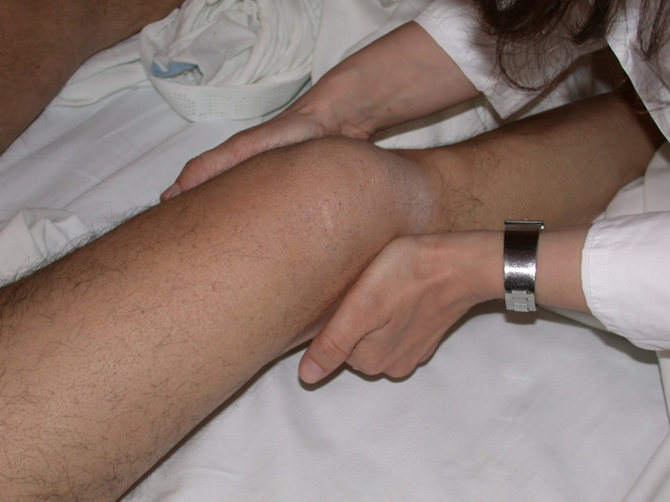
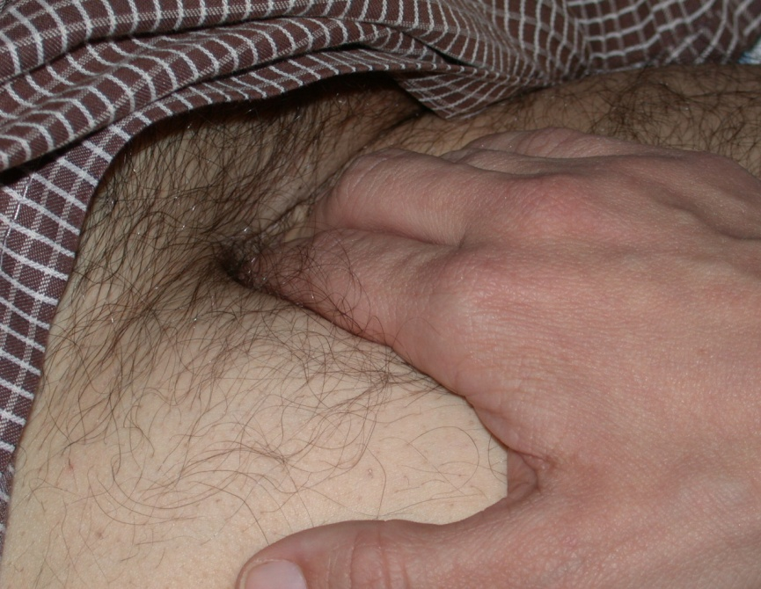
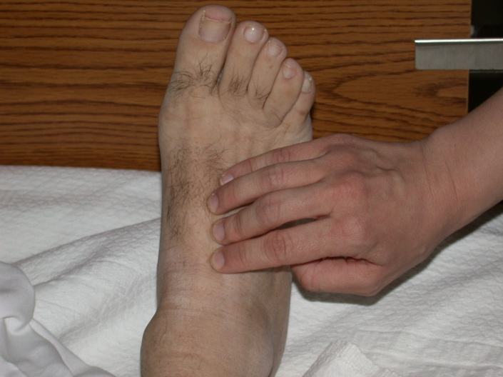
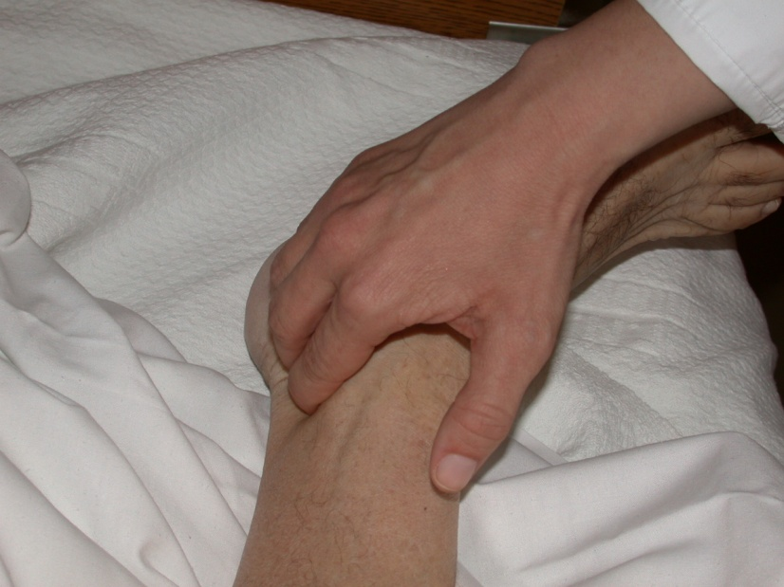
Κ.Φίλης, Μ.Κράβαρη, Η.Κρητικού, Β.Κυτίνος, Α.Κωτσάκη,Π.Κωστούλα, Η.Κυριάζος, Ι.Μπράμης
3^{ο} Ετήσιο Επιστημονικό Συνέδριο Ιατρικής Σχολής, Μάϊος 2006, Αθήνα.

Slide 7
ΚΩΝΣΤΑΝΤΙΝΟΣ ΦΙΛΗΣ, ΕΘΝΙΚΟ & ΚΑΠΟΔΙΣΤΡΙΑΚΟ ΠΑΝΕΠΙΣΤΗΜΙΟ ΑΘΗΝΩΝ
Asymptomatic
Intermittent claudication
Critical ischemia
Gangrene
Large group
We need to diagnose
Stabilization efficient
Large group
Risk factors modification
Close follow up
Group in danger
High CV mortality
High amp
rate
Some type of amp required

Slide 8
ΚΩΝΣΤΑΝΤΙΝΟΣ ΦΙΛΗΣ, ΕΘΝΙΚΟ & ΚΑΠΟΔΙΣΤΡΙΑΚΟ ΠΑΝΕΠΙΣΤΗΜΙΟ ΑΘΗΝΩΝ
Επίπτωση στο γενικό πληθυσμό: 3% - 7%
Ατομα άνω των 70 ετών: 15% - 20%
Σχέση ασυμπτωματικών/συμπτωματικών : 4:1
PARTNERS
STUDY
6979 ATOMA (50-69, >70)
ΠΑΝ : 29%,
NATIONAL HEALTH & NUTRINTIONAL EXAMINATION SURVEY
2174 ATOMA (>40)
PAN: 2.5% (50-59), 14.5% (>70)
ΔΙΑΛΕΙΠΟΥΣΑ ΧΩΛΟΤΗΤΑ :18%

Slide 9
ΚΩΝΣΤΑΝΤΙΝΟΣ ΦΙΛΗΣ, ΕΘΝΙΚΟ & ΚΑΠΟΔΙΣΤΡΙΑΚΟ ΠΑΝΕΠΙΣΤΗΜΙΟ ΑΘΗΝΩΝ
Asymptomatic disease
SYSTOLIC HYPERTENSION
in the ELDERLY PROGRAM
1537 PERSONS
PAD : 25% asymptomatic
Hirsch et al, JAMA 2001;286:1317-132.
PERSONS >50
PAD: 13%,
50% newly diagnosed asymptomatic patients

Slide 10
ΚΩΝΣΤΑΝΤΙΝΟΣ ΦΙΛΗΣ, ΕΘΝΙΚΟ & ΚΑΠΟΔΙΣΤΡΙΑΚΟ ΠΑΝΕΠΙΣΤΗΜΙΟ ΑΘΗΝΩΝ
Intermittent claudication (IC)
Annual incidence is more difficult to be measured than prevalence.
FRAMINGHAM HEART STUDY
RATE OF DEVELOPMENT IC in 2 years was 0.7%
EDINBURG ARTERY STUDY
1600 PERSONS (>55)
5 YEARS CUMMULATIVE INCIDENCE OF IC : 9%

Slide 11
ΚΩΝΣΤΑΝΤΙΝΟΣ ΦΙΛΗΣ, ΕΘΝΙΚΟ & ΚΑΠΟΔΙΣΤΡΙΑΚΟ ΠΑΝΕΠΙΣΤΗΜΙΟ ΑΘΗΝΩΝ
RISK FOR THE LEG
SYSTEMIC CARDIOVASCULAR RISK

Slide 12
ΣΒΔ και Ικανότητα Βάδισης
McDermott MM, et al. Ann Intern Med. 2002;136:873-883.
70
60
50
1600
40
Ασθενείς που σταμάτησαν(%)
1200
30
Mέση Απόσταση (feet)
800
20
10
400
0
0
<0.4
0.5-0.6
0.4-0.5
0.6-0.7
0.7-0.8
1.0-1.1
0.8-0.9
1.1-1.2
0.9-1.0
1.2-1.5
<0.5
0.5-0.7
0.7-0.9
0.9-1.1
1.1-1.5
ΣΒΔ
ΣΒΔ
Notes:
In a cross-sectional study of 740 men and women recruited at three Chicago-area academic medical centers, 460 of whom had PAD, ABI was found to be strongly inversely related to stopping during the 6-minute walk.
Whereas more than 60 % of those with an ABI <0.40 stopped during the 6-minute walk, fewer than 5 % of those with an ABI ≥1.0 did so.
Relative to a higher ABI, a lower ABI was associated with a shorter distance walked in 6 minutes.
Keywords: women, PAD, ABI
McDermott MM, Greenland P, Liu K, et al. The ankle brachial index is associated with leg function and physical activity: the Walking and Leg Circulation Study. Ann Intern Med. 2002;136:873-883.

Slide 13
ΣΒΔ – αντιστρόφως ανάλογη σχέση με τον 5-ετή κίνδυνο για καρδιαγγειακά συμβάματα
και θάνατο
2.5
10.2% αύξηση
του σχετικού κινδύνου σε κάθε μείωση του ΣΒΔ κατά 0,10
(p = 0.041)
2.0
1.5
Σχετικός κίνδυνος
1.0
0.0
0.2
0.4
0.6
0.8
1.0
Dormandy JA, Creager MA. Cerebrovasc Dis 1999; 9(Suppl 1): 1–128 (Abstr 4).

Slide 14
Τι πρέπει να γνωρίζουμε
για την περιφερική αρτηριοπάθεια
Επιδημιολογία
Ορισμός / διάγνωση
Κλινική σημασία για τον καρδιολόγο
Αντιμετώπιση από τον Αγγειοχειρουργό
ΚΩΝΣΤΑΝΤΙΝΟΣ ΦΙΛΗΣ, ΕΘΝΙΚΟ & ΚΑΠΟΔΙΣΤΡΙΑΚΟ ΠΑΝΕΠΙΣΤΗΜΙΟ ΑΘΗΝΩΝ

Slide 15
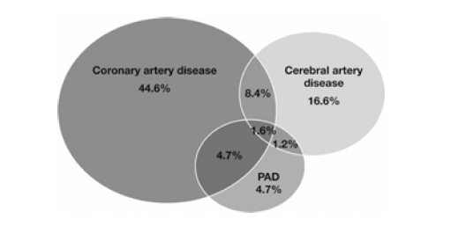
Comparison of different strategies
Critical ischemia

Slide 16
Οι στόχοι της θεραπείας στην ΠΑΝ είναι αλληλοσυμπληρούμενοι
Μείωση κινδύνου ισχαιμικών επεισοδίων
  Κάπνισμα
  Υπερλιπιδαιμία
  Υπέρταση
  Σακχαρώδης διαβήτης
  Αντιαιμοπεταλιακή αγωγή
Συμπτωματική θεραπεία
Άσκηση
Διακοπή καπνίσματος
Φαρμακευτική
θεραπεία
Επιλεκτική χρήση
επεμβάσεων
επαναιμάτωσης
Notes:
Two complementary objectives for PAD management
The goals of peripheral arterial disease (PAD) management are to alleviate ischemic pain and disability, to prevent progression of local disease, and to reduce the risk of ischemic events in other vascular beds that may lead to MI, stroke, or vascular death.¹
Regarding the symptomatic treatment of PAD, a number of studies have shown that exercise improves pain-free walking distance in patients with intermittent claudication. Possible explanations for the benefits of exercise include increased blood fluidity; enhanced oxidative capacity of muscle cells, thereby increasing the efficiency of oxygen metabolism; and “economization of walking” technique (use of nonischemic muscles). The benefits of exercise are sustained only for the duration of the exercise regimen.²
Continued cigarette smoking is associated with worsened cardiovascular outcome, thus all patients with intermittent claudication should be urged to quit smoking.^{1,2} Such patients should also receive counseling and treatment for the control of all cardiovascular risk factors (eg, diabetes, hyperlipidemia, and hypertension).³
Antiplatelet therapy has been shown to reduce the risk of vascular ischemic events (MI, stroke, and vascular death) in this population. The risk of death and disability from stroke and MI merits the use of these agents.¹
Several studies report that pentoxifylline, a methylxanthine derivative, improves erythrocyte deformability, reduces blood viscosity, and decreases platelet reactivity and plasma hypercoagulability. Several trials suggest it may improve walking distance in PAD patients; however, six trials could not demonstrate consistent benefit.¹
Surgical revascularization or angioplasty procedures may be indicated for patients with limb threatening ischemia or those who are disabled due to functional ischemia. The decision to operate is based on symptom severity, degree of disability, and perceived surgical risk. When performed by an experienced surgeon, vascular surgical procedures are associated with a lower mortality rate than amputation.³
References:
Clagett GP, Krupski WC. Antithrombotic therapy in peripheral arterial occlusive disease. Chest 1995; 108 (4 suppl): 431S–443S.
McDermott MM, McCarthy W. Intermittent claudication: the natural history. Surg Clin North Am 1995; 75: 581–591.
Kempczinski RF, Bernhard VM. Introduction and general considerations. In: Rutherford RB, ed. Vascular Surgery. Philadelphia, Pa: WB Saunders; 1989: chap 53.

Slide 17
ΔΙΑΛΕΙΠΟΥΣΑ ΧΩΛΟΤΗΤΑ- ΦΑΡΜΑΚΑ
ΦΑΡΜΑΚΑ
ΕΝΑΝΤΙ ΤΟΥ ΚΑΡΔΙΑΓΓΕΙΑΚΟΥ
ΚΙΝΔΥΝΟΥ
Ασπιρίνη/Κλοπιδογρέλη
Στατίνες (<100mg/dl-70mg/dl)
Αντιμετώπιση του ΣΔ
Αντιμετώπιση υπέρτασης
Αντιμετώπιση υπερ-0μοκυστεϊναιμίας ;
ΦΑΡΜΑΚΑ
ΒΕΛΤΙΩΣΗΣ ΤΗΣ ΔΙΑΛΕΙΠΟΥΣΑΣ
ΧΩΛΟΤΗΤΑΣ
1. Ναφτιδοφλουρίλη
2. Σιλοσταζόλη (100/50X2)
3. Πεντοξυφυλλίνη (400X3)
4. Λεβοκαρνιτίνη
ΚΩΝΣΤΑΝΤΙΝΟΣ ΦΙΛΗΣ, ΕΘΝΙΚΟ & ΚΑΠΟΔΙΣΤΡΙΑΚΟ ΠΑΝΕΠΙΣΤΗΜΙΟ ΑΘΗΝΩΝ

Slide 18
Cilostazol vs. Pentoxifylline:
Relative Efficacy to Improve Walking Distance in Claudication
Cilostazol 100 mg 2 times/day (n=227)
Pentoxifylline 400 mg 3 times/day (n=232)
Placebo (n=239)
50
40
*
30
Percentage Change From
Baseline MWD (mean)
20
10
0
0
4
8
12
16
20
24
Treatment (weeks)
MWD=maximal walking distance.
*P<0.001 vs pentoxifylline.
Reprinted from Dawson DL, et al. Am J Med. 2000;109:523-530 with permission from Elsevier.

Slide 19
Effect of Aspirin, Clopidogrel and Cilostazol on Average Bleeding Time
20
**
**
18
16
14
*
12
*
Bleeding Time (minutes)
*
10
8
*
6
4
2
0
Base
ASA
Clop
Cilo
ASA +
Cilo
Clop +
Cilo
ASA +
Clop
ASA +
Clop +
Cilo
Error bars demonstrate SE.
*P≤0.05 versus baseline.
**P≤0.05 versus all single agents and versus ASA + Cilo and Clop + Cilo.
ASA=aspirin 325 mg qd; Base=baseline bleeding time; Cilo=cilostazol 100 mg bid; Clop=clopidogrel 75 mg qd.
Wilhite DB, et al. J Vasc Surg. 2003;38:710-713.

Slide 20

Endiburg Artery Study
Fontaine II
Fontaine I
25% of all asymptomatic PAD patients
had an Occluded major leg artery
Treatment focused on imaging?

Slide 21
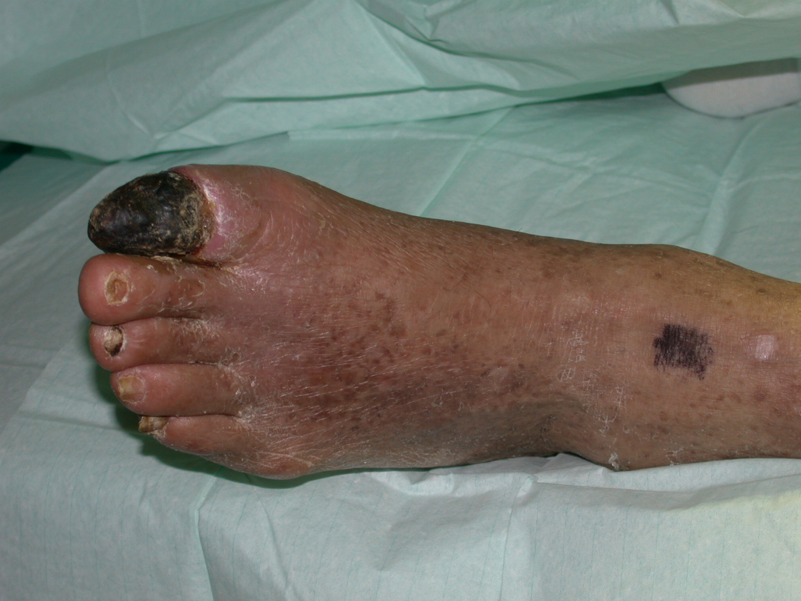
Θεραπευτική Λύση Νο 5
Είναι πρόβλημα του Αγγειοχειρουργού
Άμεση παραπομπή
Θεραπευτική Λύση Νο 4
Καμία ενέργεια διότι οποιαδήποτε ενέργεια
θα επιφέρει αποτέλεσμα χειρότερο
από την φυσική πορεία της νόσου
Θεραπευτική Λύση Νο 3
Διερεύνηση της αποτελεσματικότητας
αντιμετώπισης των παραγόντων κινδύνου
Θεραπευτική Λύση Νο 1
Ακρωτηριασμός του δακτύλου
Θεραπευτική Λύση Νο 2
Ακρωτηριασμός σε υψηλότερο
επίπεδο πχ. κνήμη

Slide 22
ΚΩΝΣΤΑΝΤΙΝΟΣ ΦΙΛΗΣ, ΕΘΝΙΚΟ & ΚΑΠΟΔΙΣΤΡΙΑΚΟ ΠΑΝΕΠΙΣΤΗΜΙΟ ΑΘΗΝΩΝ
Asymptomatic
Intermittent claudication
Critical ischemia
Gangrene
Large group
We need to diagnose
Stabilization efficient
Large group
Risk factors modification
Close follow up
Group in danger
High CV mortality
High amp
rate
Some type of amp required

Slide 23
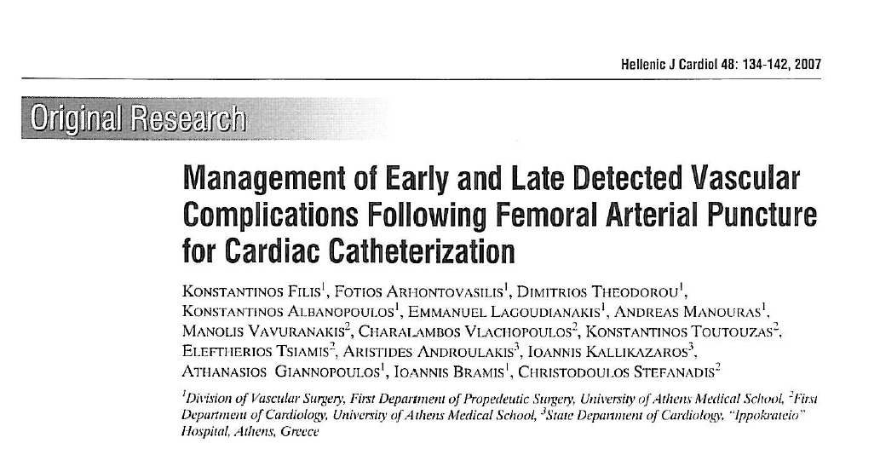
Ο ρόλος του επεμβατικού καρδιολόγου στα περιφερικά αγγεία
ΚΩΝΣΤΑΝΤΙΝΟΣ ΦΙΛΗΣ, ΕΘΝΙΚΟ & ΚΑΠΟΔΙΣΤΡΙΑΚΟ ΠΑΝΕΠΙΣΤΗΜΙΟ ΑΘΗΝΩΝ

Slide 24

ΚΩΝΣΤΑΝΤΙΝΟΣ ΦΙΛΗΣ, ΕΘΝΙΚΟ & ΚΑΠΟΔΙΣΤΡΙΑΚΟ ΠΑΝΕΠΙΣΤΗΜΙΟ ΑΘΗΝΩΝ

